Slide 1



Slide 2

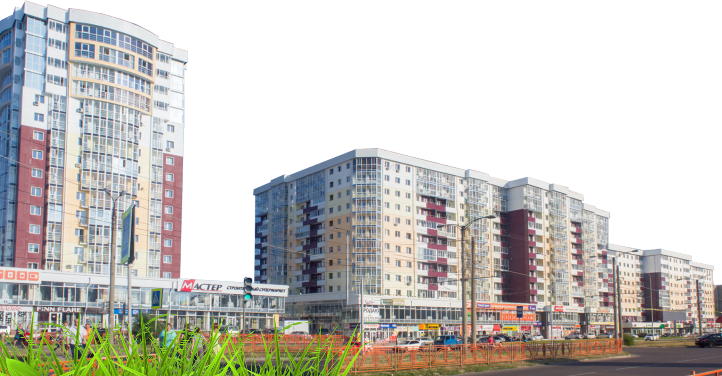

РЕАЛИЗУЕТСЯ С 2015 ГОДА

Slide 3




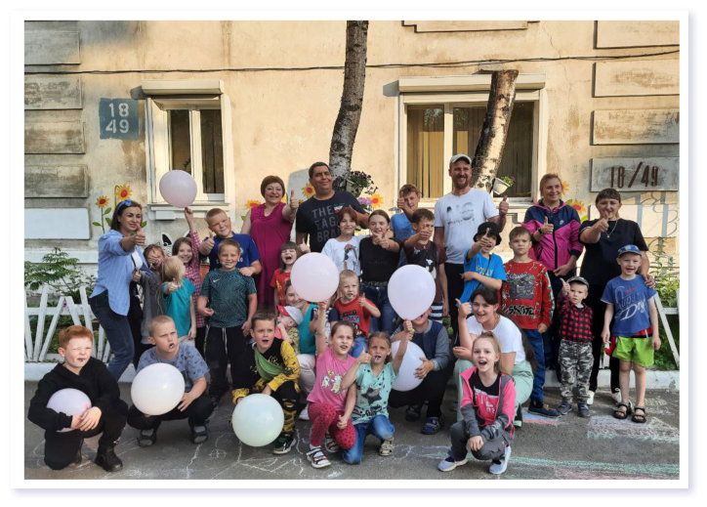
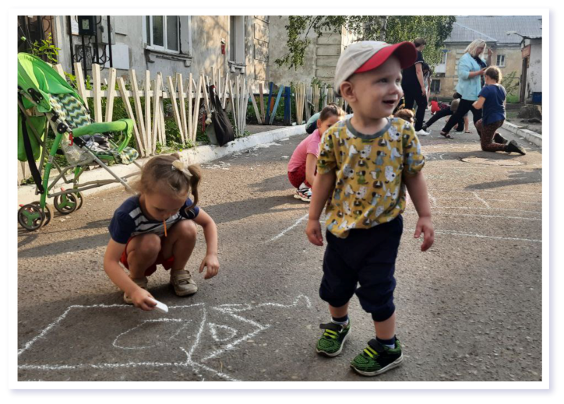
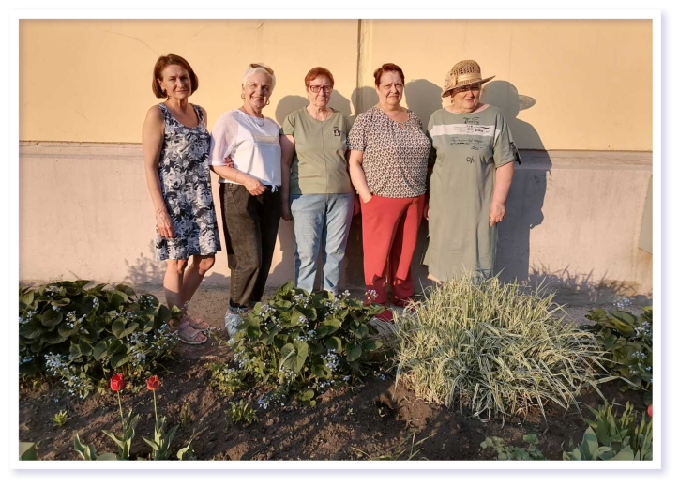

ЦЕЛЬ
развитие добрососедских отношений и жилищного просвещения, вовлечение населения в решение вопросов местного значения
КОНКУРСЫ
АКЦИИ
КУЛЬТУРНО-МАССОВЫЕ МЕРОПРИЯТИЯ ВО ДВОРАХ

Slide 4

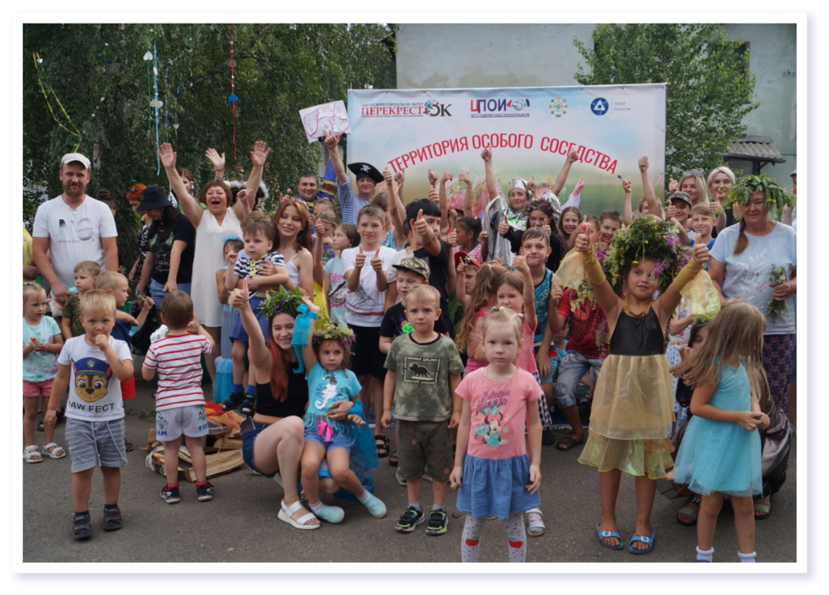
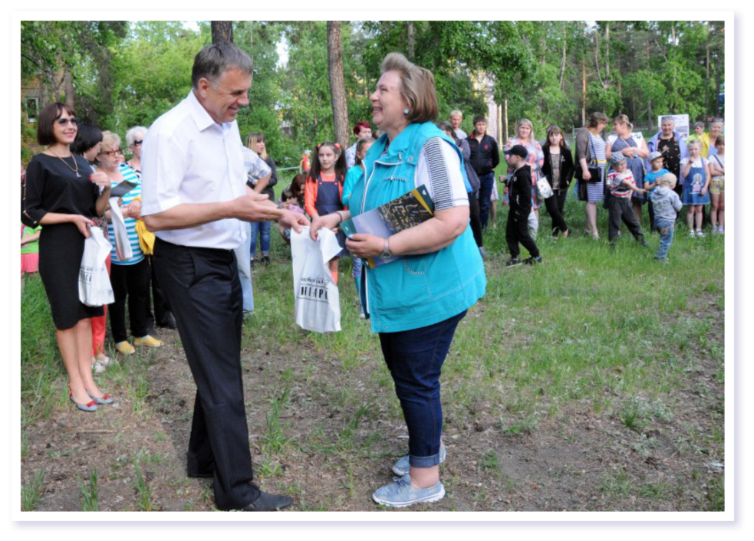
ПРОЕКТ
позволяет объединить активных граждан, проживающих в многоквартирных домах, и развивать между территориями конкуренцию
помогает сформировать диалог между властью и жителями

Slide 5


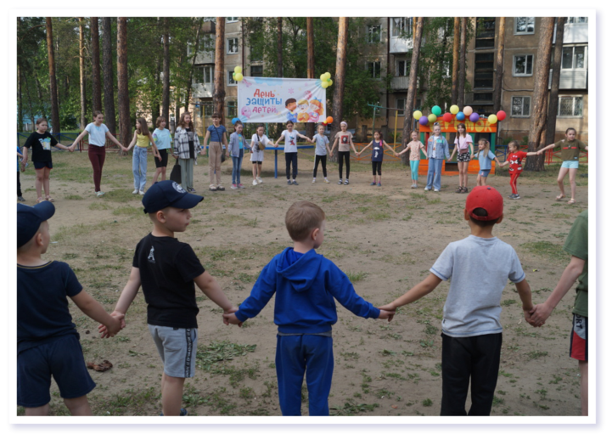
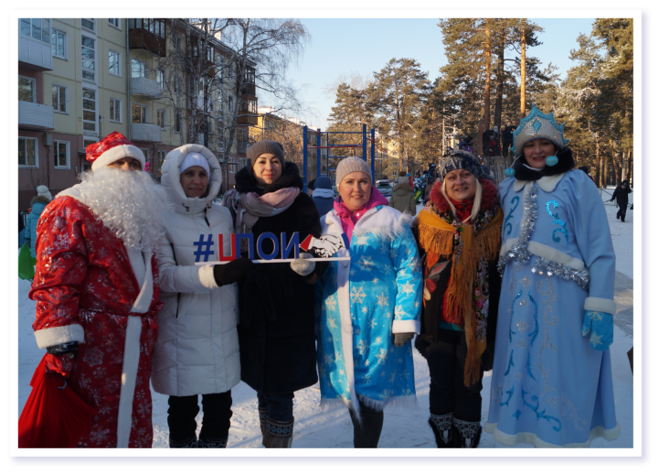
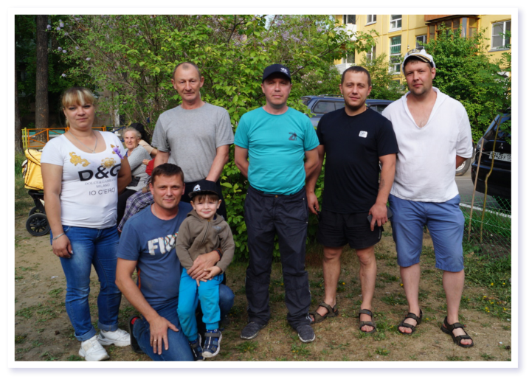
СОВМЕСТНЫЕ КУЛЬТУРНО-МАССОВЫЕ МЕРОПРИЯТИЯ И АКЦИИ
ПО БЛАГОУСТРОЙСТВУ ПРИДОМОВЫХ ТЕРРИТОРИЙ
УЧАСТНИКИ:
активные жители
Советы общественности
ТОС
Советы МКД

Slide 6

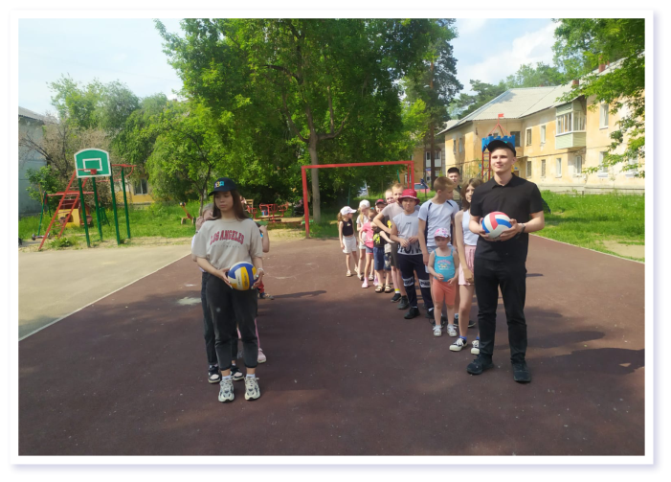
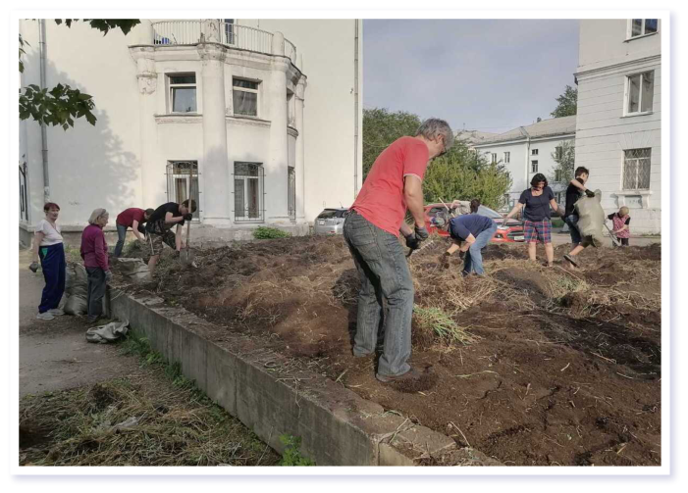
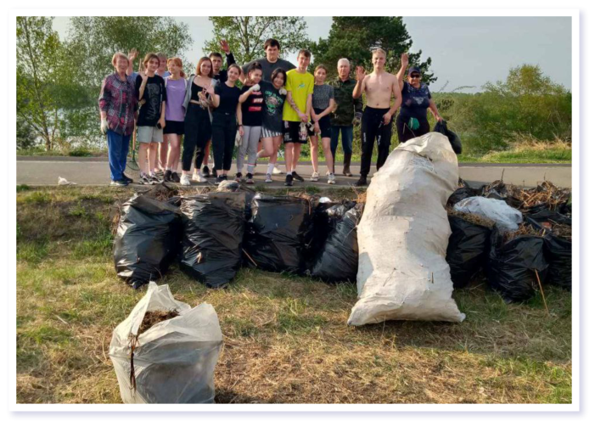
ДВОРОВЫЕ МЕРОПРИЯТИЯ:
позволяют стимулировать жителей в благоустройстве территории
позволяют обменяться опытом
помогают выстроить добрососедские отношения
формируют традиции

